Slide 1
Исследовательский проект
«Русская матрёшка-игрушка или сувенир?»
Участники проекта: Аксёненко Татьяна, Юнкина Ксения,
3 «А» класс МКОУ СОШ №16 г.Болотного Новосибирской области
Руководитель: Юркова Татьяна Анатольевна, учитель начальных классов высшей квалтфикационной категории

Slide 2
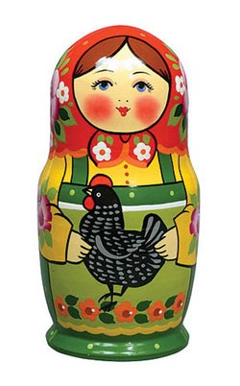

Алый шёлковый платочек,
Яркий сарафан в цветочек,
Упирается рука
В деревянные бока.
А внутри секреты есть:
Может три, а может, шесть.
Разрумянилась немножко.
Это же…

Slide 3

Актуальность темы
Русская матрешка – настоящее чудо света. Настоящее, поскольку была и остается творением человеческих рук. Чудо света – потому что удивительным образом игрушечный символ России перемещается по всему миру, не признавая никаких расстояний и границ. А как же появилась матрёшка и кто её создал? Вот это и предстоит выяснить нам.
Гипотеза исследования:
Выяснить, русская матрёшка – игрушка или сувенир?
Проблемные вопросы:
Что такое матрёшка?
Как появилась русская матрёшка?
Узнать о видах росписи матрёшек.
Изучить рекорды мастеров по количеству и размерам матрёшек.

Slide 4
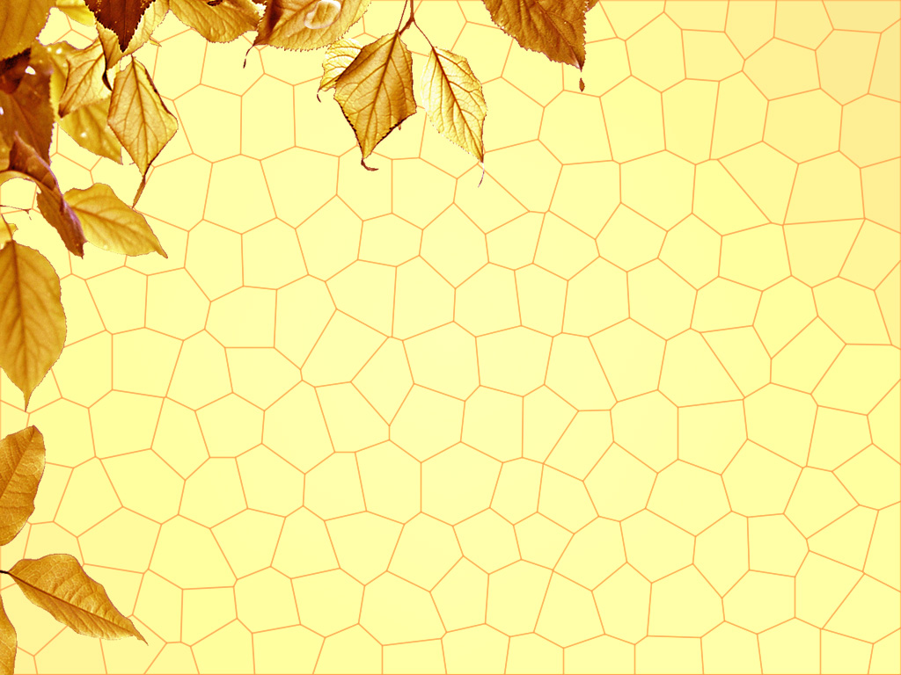
Задачи исследовательского проекта
Изучить историю появления матрешки с использованием книжной литературы и ресурсов Интернета.
Сравнить разные виды росписи матрёшек.
Рассмотреть своеобразные рекорды при изготовлении матрешек мастерами-игрушечниками.

Slide 5

Ожидаемые результаты
Ответственное отношение к общественным поручениям;
Умение ставить задачи и искать пути их реализации;
Умение проводить исследовательскую работу.

Slide 6
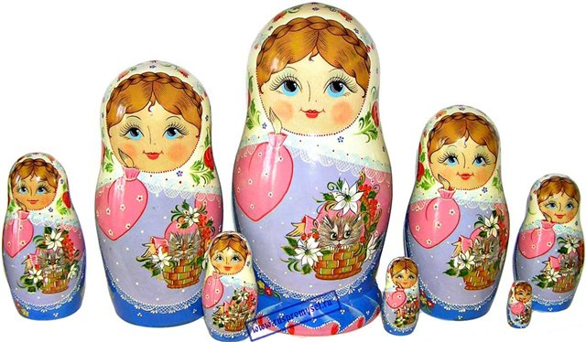
Матрёшка-душа России

Slide 7
Матрёшка — русская деревянная игрушка в виде расписной куклы, внутри которой находятся подобные ей куклы меньшего размера. Число вложенных кукол обычно от трёх и более. Обычно они имеют форму в виде яйца с плоским донцем и состоят из двух частей: верхней и нижней. По традиции рисуется женщина в красном сарафане и платке.

Slide 8
Русскую деревянную куклу назвали матрёшкой. Сделано это было неслучайно. В дореволюционной провинции имена Матрёна, Матрёша считались одними из наиболее распространённых женских имён, в основе которых лежит слово «матерь». Эти имена ассоциировалось с матерью многочисленного семейства, обладавшей хорошим здоровьем и дородной фигурой. Впоследствии оно сделалось нарицательным и стало означать токарное разъёмное красочно расписанное деревянное изделие. Но и по сей день матрёшка остаётся символом материнства, плодородия, поскольку кукла с многочисленным кукольным семейством прекрасно выражает образную основу этого древнейшего символа человеческой культуры.

Slide 9
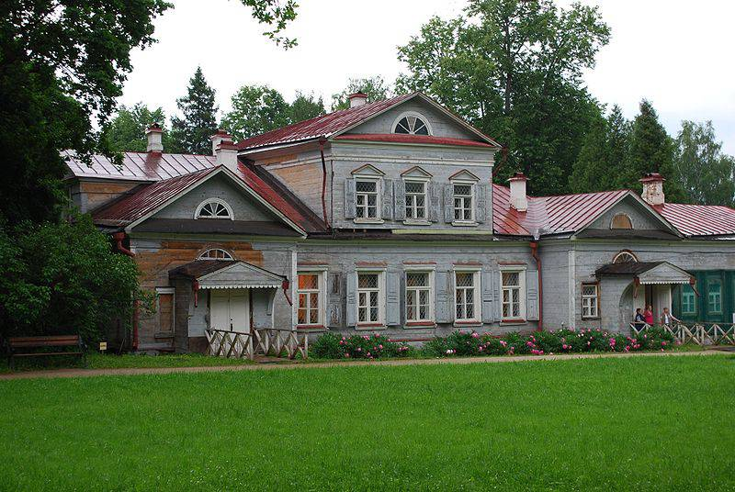
Откуда и как появилось это чудо?
Самая популярная в мире русская деревянная расписная кукла появилась в России в 90х годах XIX века в подмосковной усадьбе Абрамцево, принадлежащей С.И. Мамонтову.

Slide 10
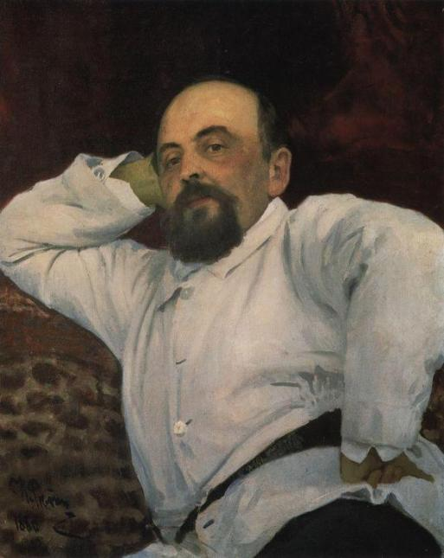
МАМОНТОВ Савва Иванович
Крупный промышленник. Он создал в своём
имении центр художественной жизни России.

Slide 11
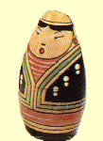
Однажды в поместье попала японская игрушка, привезённая с острова Хонсю женой С.И.Мамонтова.
Это была фигура добродушного лысого старика, мудреца Фукуруму, в которой находилось ещё несколько фигурок, вложенных одна в другую. Японцы, кстати, утверждают, что первым выточил подобную игрушку на острове Хонсю русский монах. Эта игрушка и явилась прообразом нашей матрешки.

Slide 12
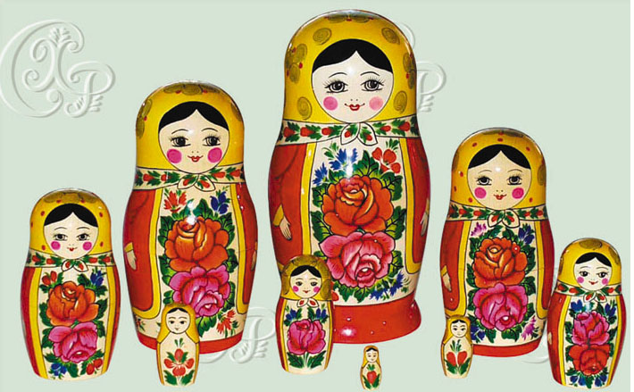
Похожую игрушку сделали в мастерской Мамонтова. Это была матрёшка.

Slide 13
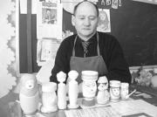
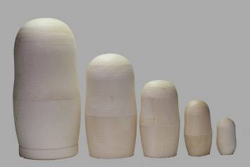
Изготовление матрёшки
Выточить эту игрушку поручили
мастеру-игрушечнику
В.П. Звёздочкину. Роспись первых матрёшек была поручена С.В.Малютину

Slide 14
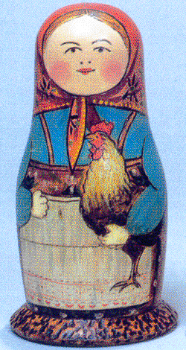
Первая матрешка оказалась круглолицей, пухленькой, озорной девушки в косынке и народном платье, с петухом в руках.
Внутри большой девочки помещался мальчик поменьше, потом - снова девочка, мальчики и девочки чередовались и дальше, а самой маленькой и «неделимой» оказалась матрёшечка в виде запеленатого младенца. Всего восемь куколок.

Slide 15
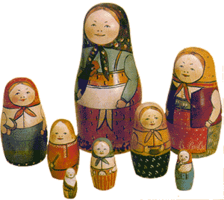
И пошла матрёшка гулять по свету. Настоящая русская красавица. Румяная, в нарядном сарафане, на голове яркий платочек. Но матрёшка не лентяйка, в руках у неё то серп и хлебные колосья, то уточка или петушок, то корзинка с грибами, ягодами или цветами. Но главное-эта куколка с секретом! Внутри неё прячутся весёлые сестрички, мал-мала меньше.

Slide 16
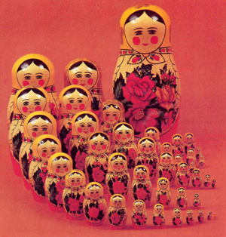
В России стали возникать новые центры по ее изготовлению и росписи.
А в 1913 году токарь Николай Булычев побил своеобразный рекорд.
Он выточил
48 – местную матрёшку

Slide 17
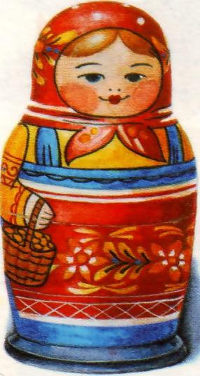
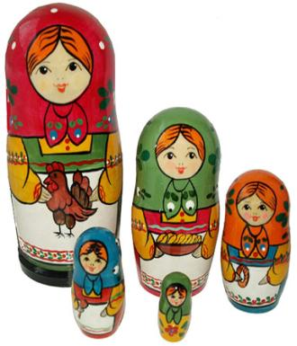
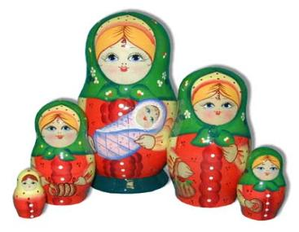
Город Сергиев-Посад

Slide 18
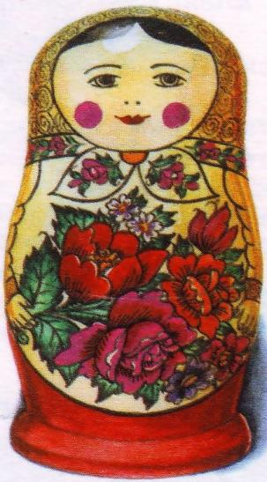
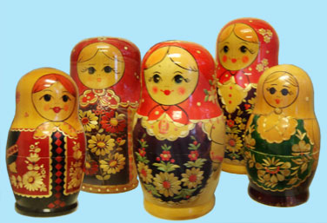
Город Семёнов

Slide 19
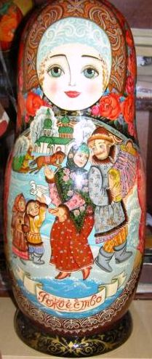
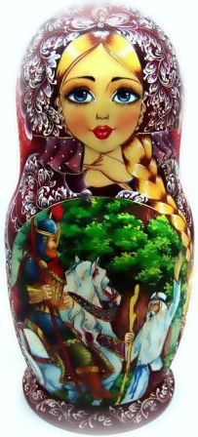
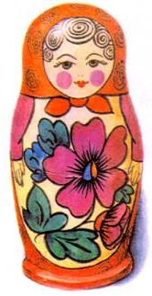
Полховский Майдан

Slide 20
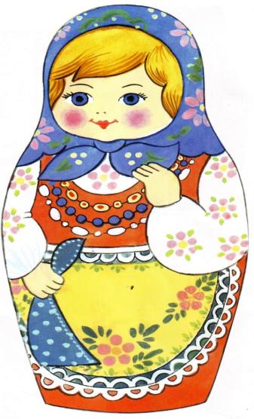
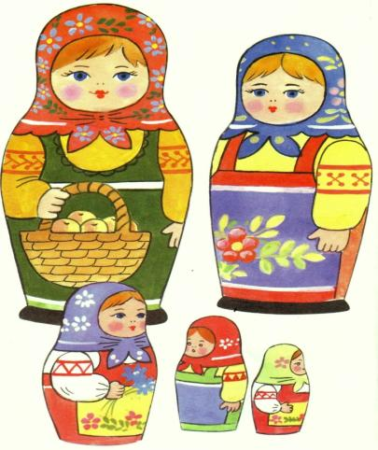
Город Загорск

Slide 21
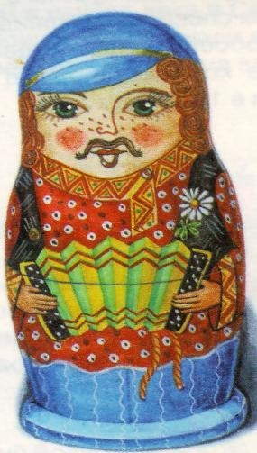
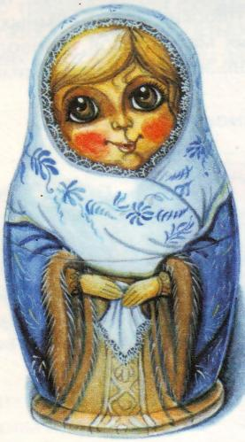
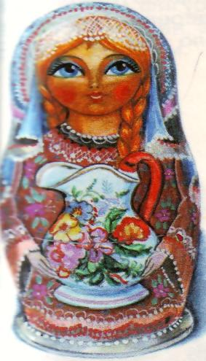
Авторские матрёшки

Slide 22
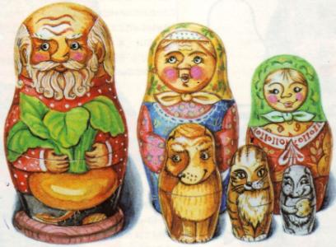
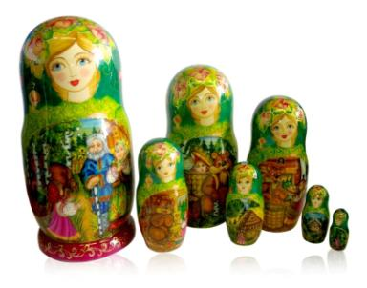
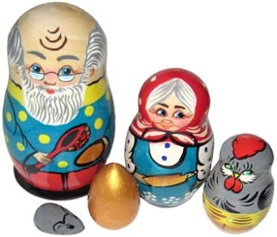
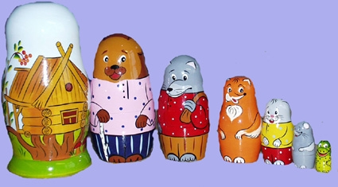
По мотивам сказок

Slide 23
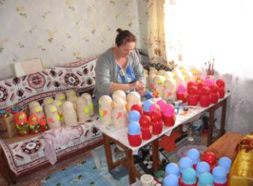
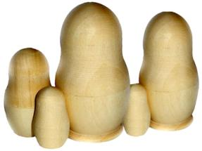
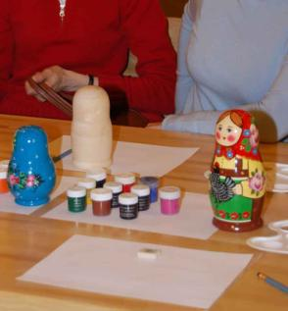
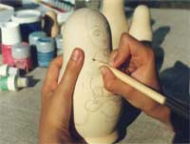
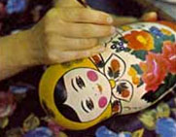
Рождение матрёшки

Slide 24
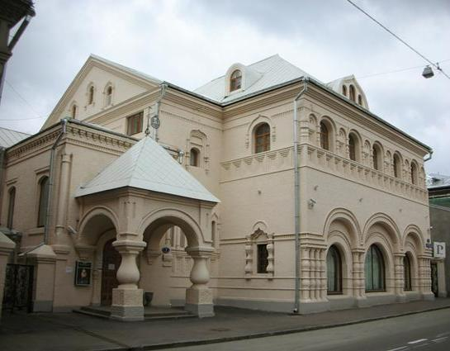
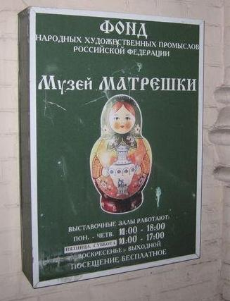
Первый в России - и в мире! - музей матрёшки.
Открылся в 2001 году в Москве.

Slide 25
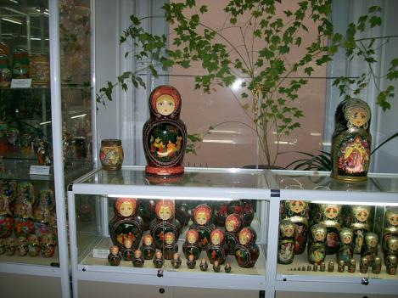
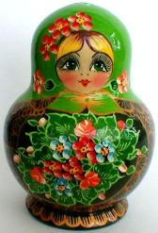
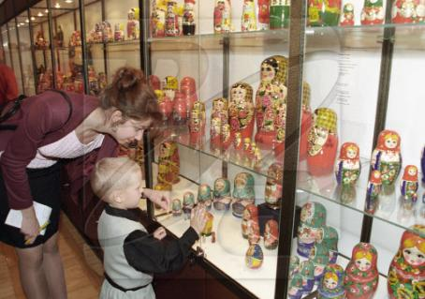

Slide 26
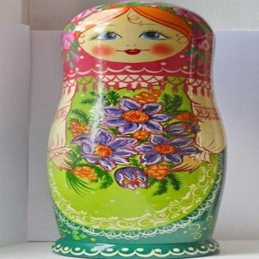
Самая большая деревянная матрёшка метровая: в неё входит 40 кукол. А самая маленькая – размером с рисовое зерно!

Slide 27
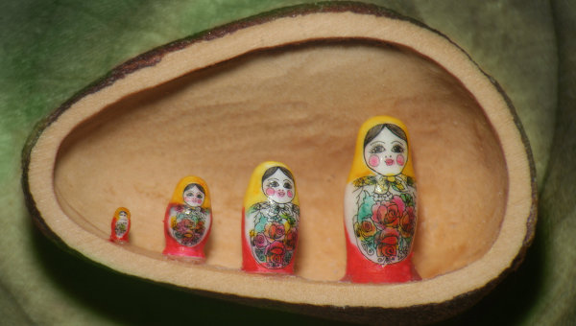
В 2010 году на выставке "Китеж-град" в Омске был представлен четырех местный набор матрешек с самой маленькой размером в 1 миллиметр.
Матрешки выточены из кости мамонта и раскрашены в традиционном семеновском стиле. Набор из четырех матрешек поместился в скорлупе кедрового ореха. Куклы складываются друг в друга как и положено.
Мастер, Анатолий Коненко, занимался этой работой больше месяца.

Slide 28
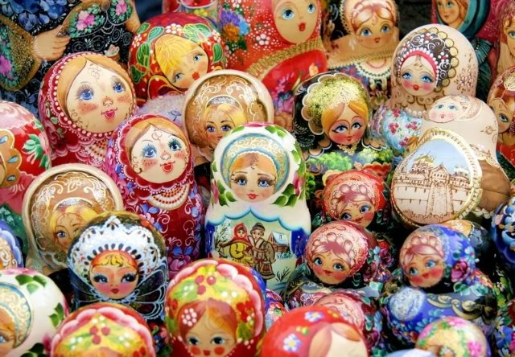
Русская матрёшка – добрая посланница дружбы и любви. Она душа России!

Slide 29
Выводы
Первая русская матрешка появилась в конце 19 века.
Самая большая деревянная матрешка – метровая, в нее входит 40 кукол.
Самая маленькая матрешка из кости мамонта – ее размер 1 мм.
Разная роспись матрешки зависит от местности и авторов.

Slide 30
Вот такая загадочная история рождения этой знаменитой игрушки, ставшей символом русского народного искусства и национальным сувениром.

Slide 31
В последнее время русская матрёшка стала модным сувениром. Красиво расписанные и дорогие матрёшки продаются иностранцам как своеобразный символ России, как типичный русский сувенир. За этим увлечением мы забыли, что матрёшка - не только украшение или сувенир, но что она - прежде всего игрушка для детей. При чём очень полезная игрушка. Её педагогической ценности может позавидовать любое современное пособие. Эта замечательная народная игрушка имела заслуженное признание у русских педагогов и рассматривалась как классический дидактический материал, как подлинный народный дар маленьким детям. С помощью матрёшки можно научить детей выделять разные качества величины, сравнивать предметы по высоте, ширине, цвету и объёму. Всё это конечно же способствует координации руки и глаза, развивает восприятие и мышление маленьких детей Но чтобы матрёшка имела развивающий эффект, недостаточно её приобрести и дать в руки ребёнку

Slide 32
Спасибо за внимание!

